Slide 1








PHÒNG GIÁO DỤC VÀ ĐÀO TẠO QUẬN LONG BIÊN
CHÀO MỪNG CÁC THẦY, CÔ GIÁO VÀ CÁC EM
ĐẾN VỚI TIẾT HỌC

Slide 2
2
MÁI ẤM GIA ĐÌNH
Bài
1
NỤ HÔN TRÊN BÀN TAY
TIẾT 3 + 4

Slide 3
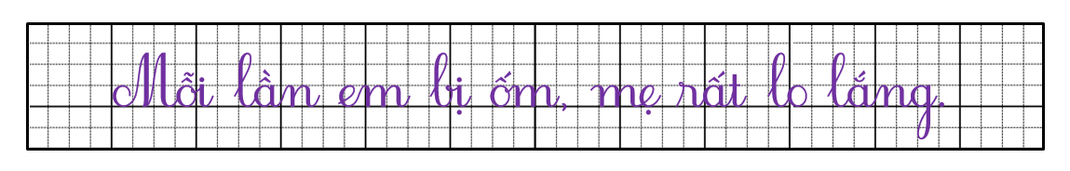
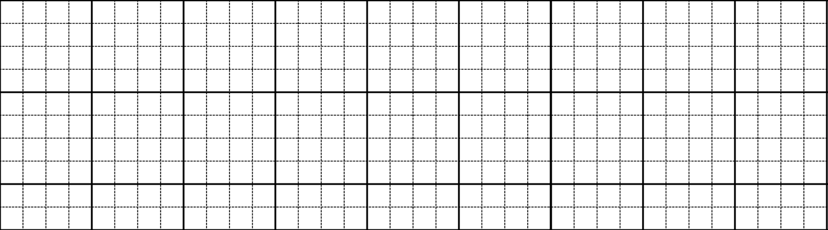
5
Chọn từ ngữ để hoàn thiện câu và viết câu vào vở
bổ ích
mỉm cười
lo lắng
thủ thỉ
Mỗi lần em bị ốm, mẹ rất (…….).
Mĕ lần em λŻ Ĵ, Ε− ǟất lo lắng.
Notes:
GV cho hs chọn từ. HS chọn vào từ nào thì GV nhấp vào từ đó. Nhấp đúng từ ‘lo lắng” thì nó sẽ di chuyển về chỗ trống. Sau đó enter là câu mẫu viết vở sẽ xuất hiện

Slide 4
4. Viết câu đã hoàn thiện ở mục 5 (SHS trang 26)
Mĕ lần em λŻ Ĵ, Ε− ǟất lo lắng.
1 ô

Slide 5
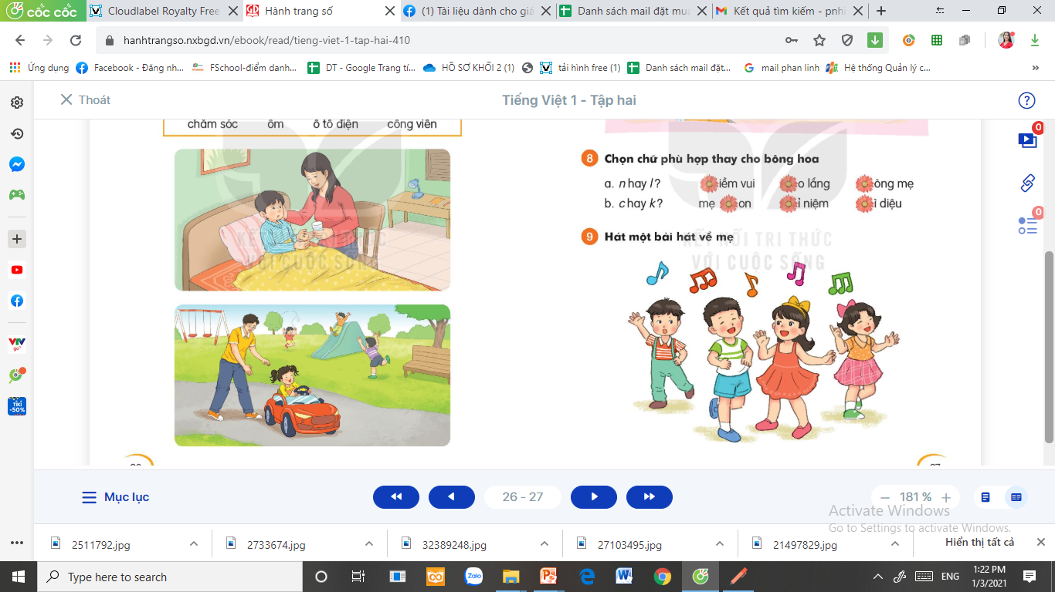
6
Quan sát tranh và dùng từ ngữ trong khung để nói theo tranh
chăm sóc ốm ô tô điện công viên
Notes:
GV linh động tổ chức HĐ

Slide 6
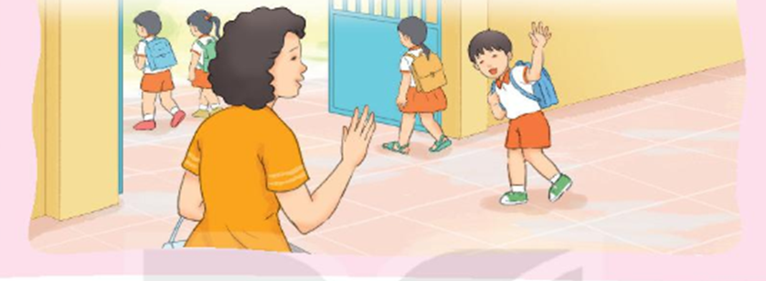
7
Nghe viết
Mẹ nhẹ nhàng đặt nụ hôn vào bàn tay Nam.
Nam thấy thật ấm áp.
Những chữ nào viết hoa? Vì sao?
Em hãy tìm từ dễ viết lẫn trong bài.
Kết thúc câu có dấu gì?
Khi viết chữ đầu dòng, ta lưu ý gì?

Slide 7
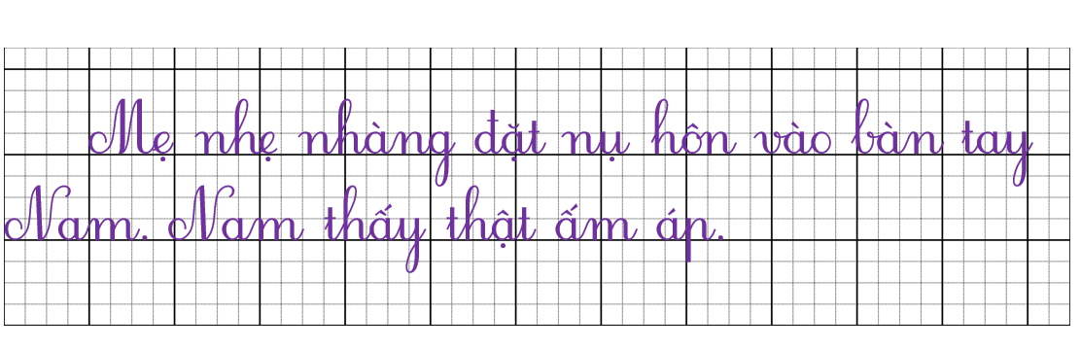

Mẹ · ηàng đặt wụ hŪ vào bàn Ǉay
Nam. Nam κấy κật ấm áp.
Notes:
GV chiếu cho HS xem cách trình bày trước, sau đó nhấn tắt màn hình rồi đọc cho hs viết.

Slide 8

8
Chọn chữ phù hợp thay cho bông hoa
a. n hay l ?
iềm vui
o lắng
òng mẹ
b. c hay k?
mẹ on
ỉ niệm
ì diệu
Notes:
Gọi HS đọc lại bài

Slide 9






a. l hay n ?
n
iềm vui
l
o lắng
l
òng mẹ
b. c hay k?
ỉ niệm
mẹ on
k
c
k
ì diệu
Notes:
GV click vào từng bông hoa trên từ, hoa sẽ biến mất, chữ xuất hiện, đồng thời hoa trên cây sẽ mọc ra.

Slide 10
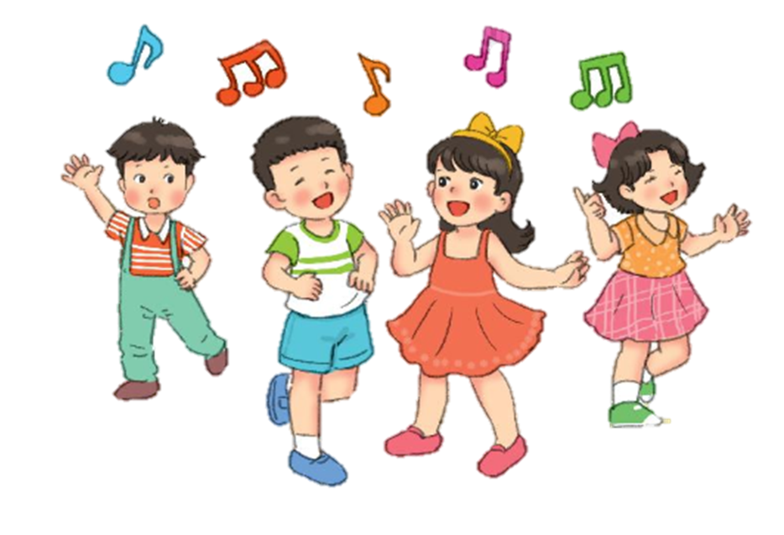
9
Hát một bài hát về mẹ

Slide 11


Slide 12

HOẠT ĐỘNG
VẬN DỤNG

Slide 13

Thứ ba, ngày 8 tháng 2 năm 2022
DẶN DÒ
1. Tiếng Việt
Hoàn thành vở ô li bài thứ ba ngày 8/2 Hoàn thành Vở bài tập Tiếng Việt (Phần Bài tập tự chọn trang 12, 13) ( NỘP QUA AZOTA)
Viết Vở thực hành luyện viết chữ đẹp (trang 24)
- Rèn đọc bài tập đọc Nụ hôn trên bàn tay (SGK Tiếng Việt)
2. Toán
- Xem trước bài 22: Luyện tập (trang 18, 19)

Slide 14

TẠM BIỆT VÀ HẸN GẶP LẠI CÁC CON!

